Slide 1
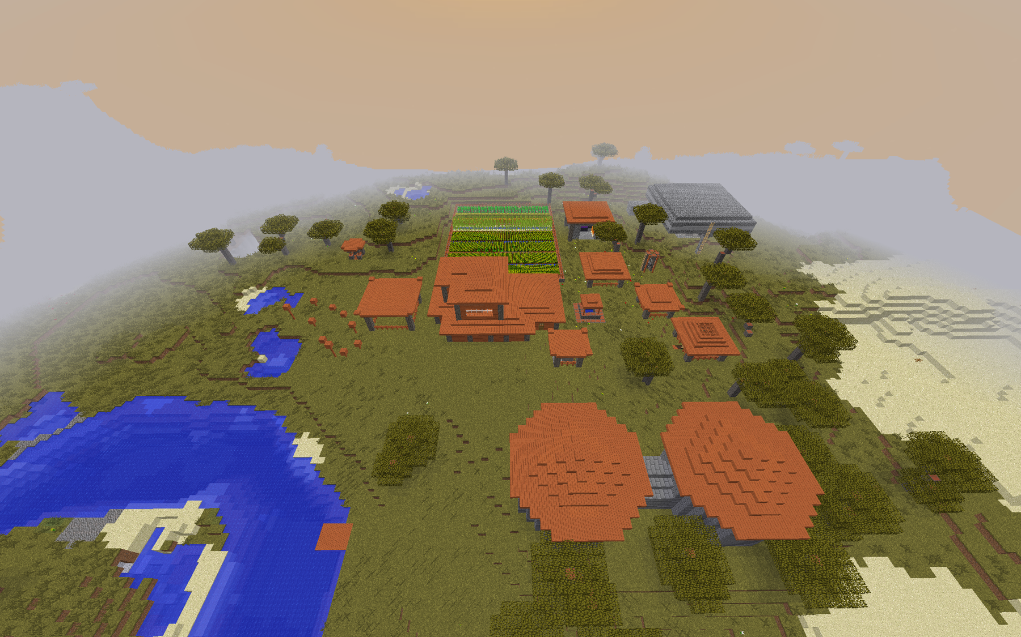
8
11
10
9
13
5
1
6
7
12
3
4
2
2

Slide 2
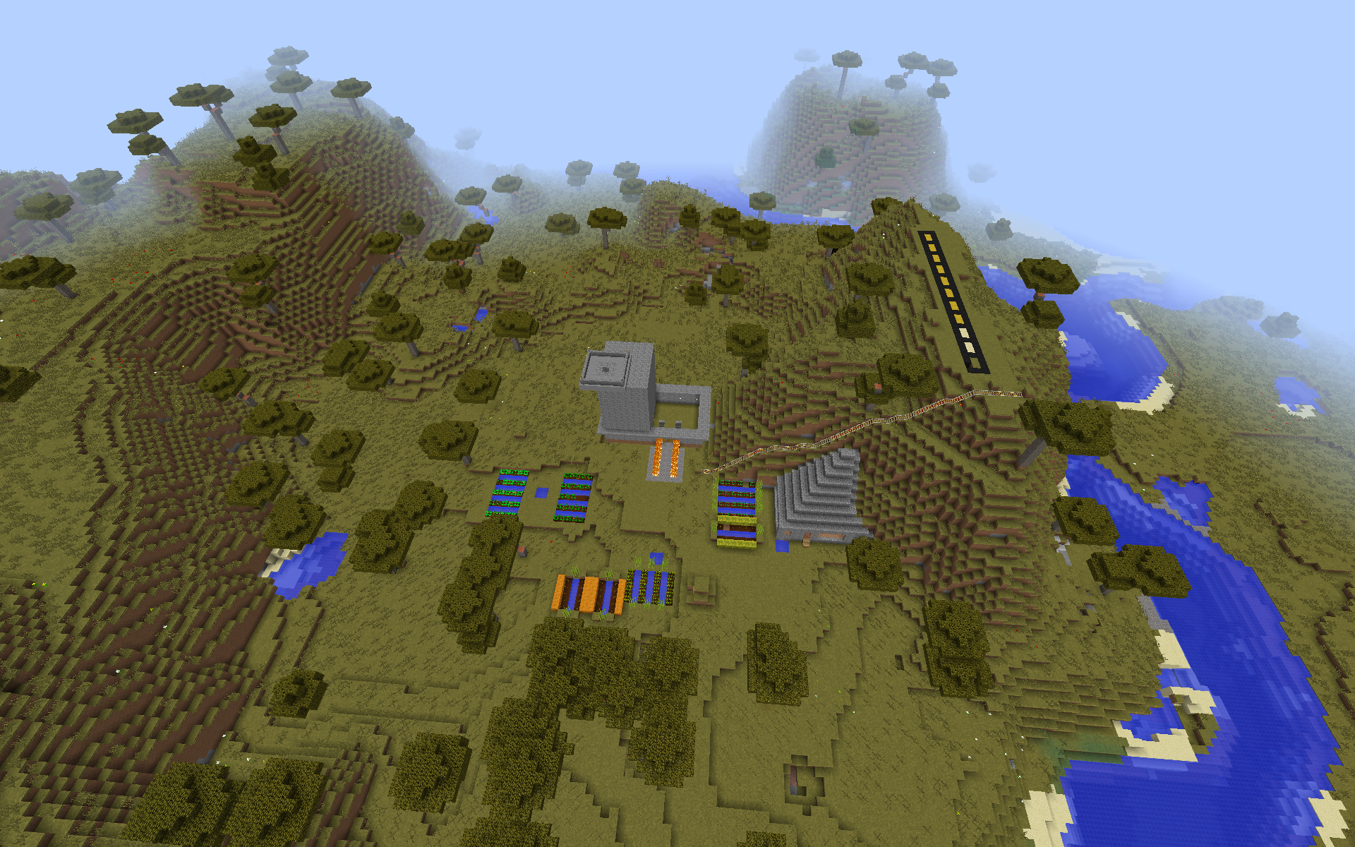
5
2
4
3
3
1
3
3
3

